Slide 1
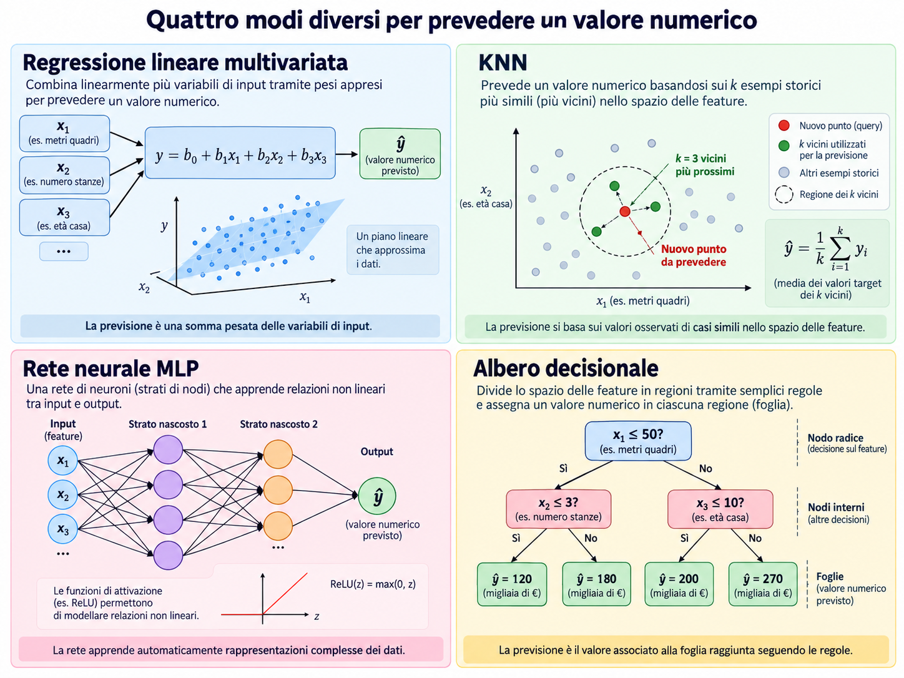
link alla demo
link alla demo
link alla demo
link al playground di TensorFlow
Immagine generata dalla AI

Slide 2
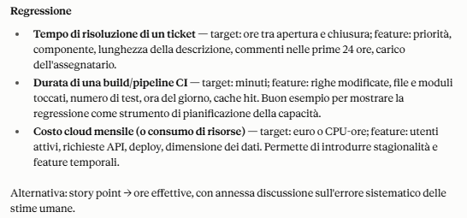

Slide 3
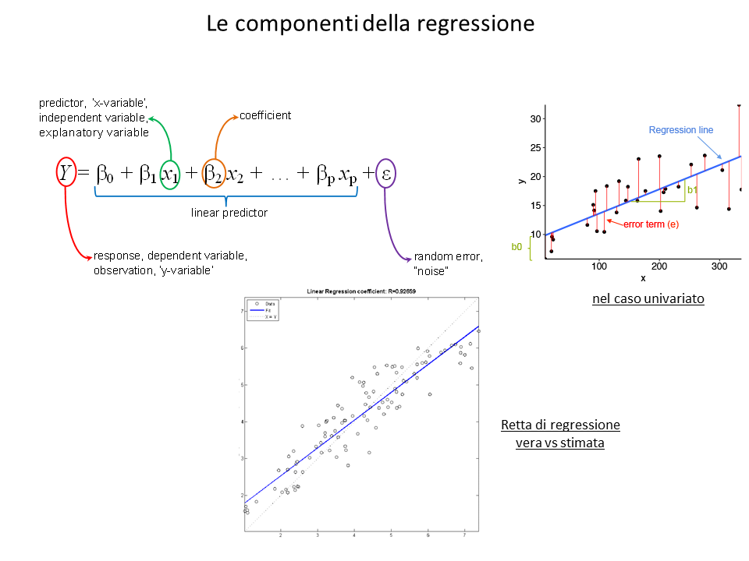
link alla demo

Slide 4
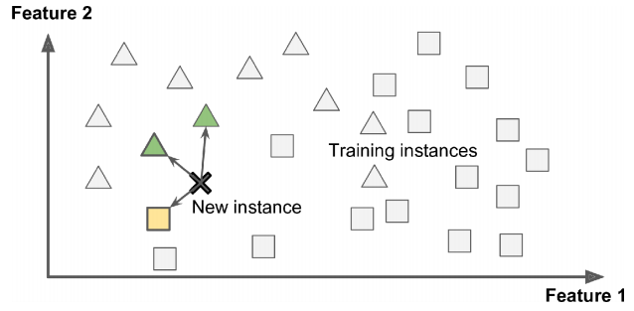
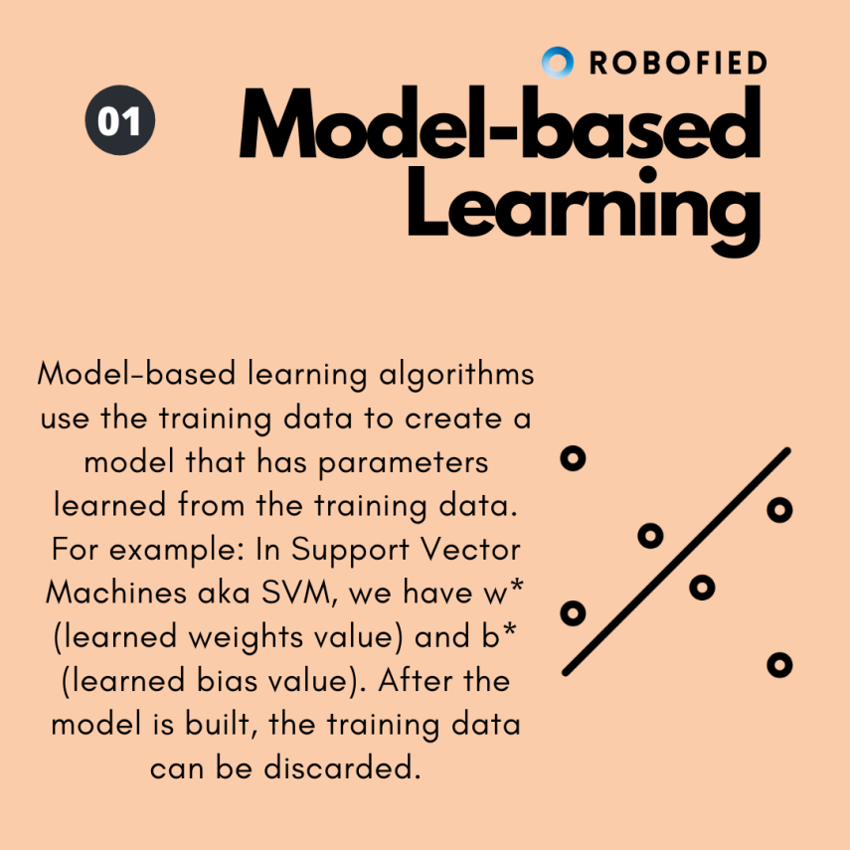
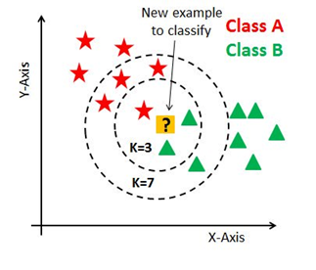
reddito
∆ Cliente in default
Instance-based learning (es. K-nn)
K-nn è un algoritmo lazy (pigro) perché rimanda il calcolo al momento in cui è nota la nuova istanza da prevedere (in altre parole, non c’è un vero training)
K=3
n=27, p=2, 1 risposta categorica (quadrato/triangolo)
n=15, p=2, 1 risposta categorica stella/triangolo)
al contrario:
K=3 → triangolo
K=7 → stella
K=15 → triangolo
Non nel K-nn!

Slide 5
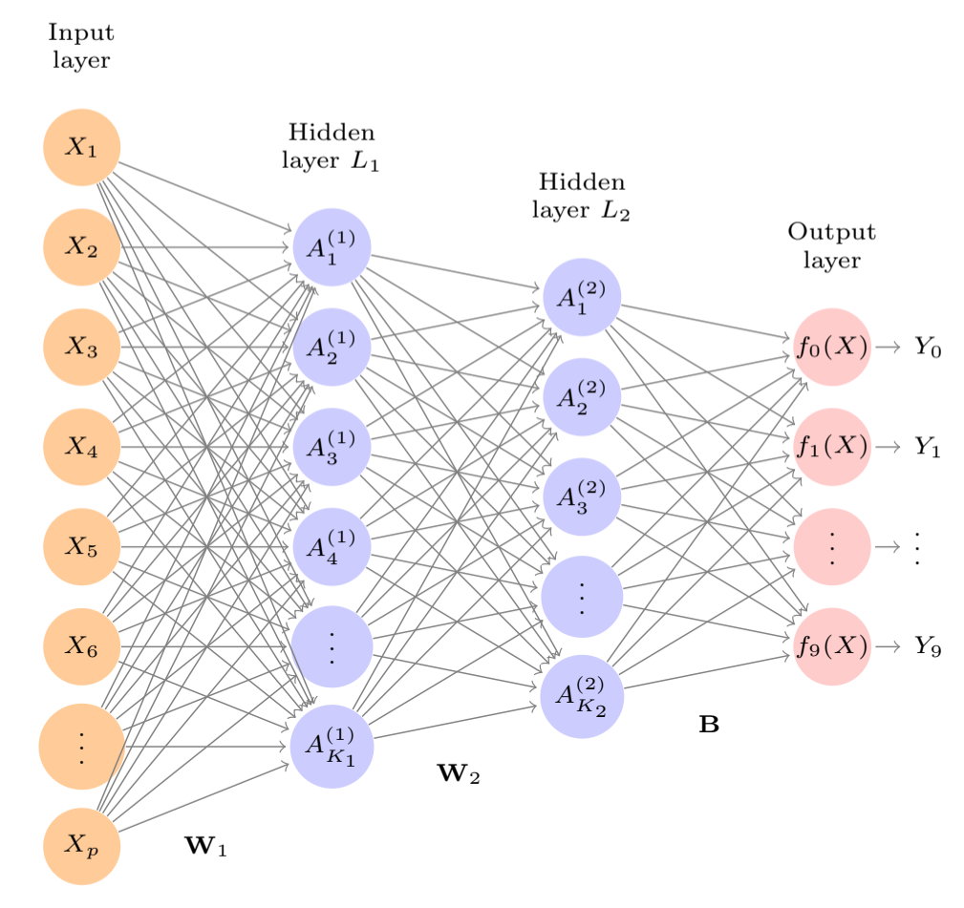



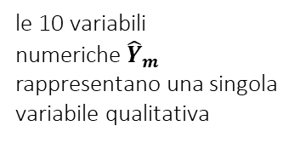





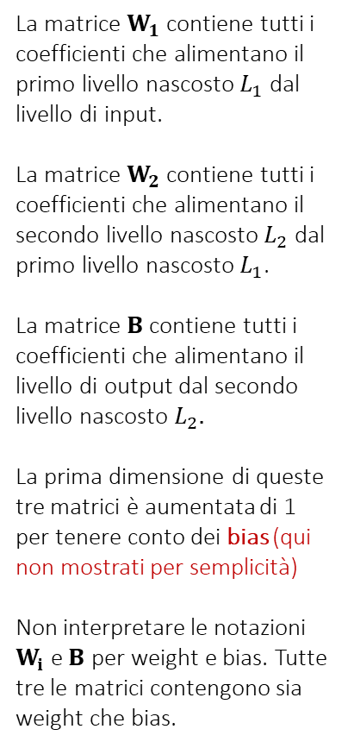



Una rete feed-forward fully connected a livelli multipli (per MNIST)
MLP ($K_{1}=256$, $K_{2}=128$)
In questa rete qui raffigurata dobbiamo POI inserire (in genere alla fine) la funzione di attivazione e la funzione softmax
La matrice $W_{1}$ contiene tutti i coefficienti che alimentano il primo livello nascosto $L_{1}$ dal livello di input.
La matrice $W_{2}$ contiene tutti i coefficienti che alimentano il secondo livello nascosto $L_{2}$ dal primo livello nascosto $L_{1}$.
La matrice $B$ contiene tutti i coefficienti che alimentano il livello di output dal secondo livello nascosto $L_{2}.$
La prima dimensione di queste tre matrici è aumentata di 1 per tenere conto dei bias (qui non mostrati per semplicità)
Non interpretare le notazioni $W_{i}$ e $B$ per weight e bias. Tutte tre le matrici contengono sia weight che bias.
$${\hat{Y}}_{0}$$
$$W_{2}$$
$$[\left(K_{1}+1\right),K_{2}]$$
$$B$$
$$[\left(K_{2}+1\right),$$
$$(M+1)]$$
$$W_{1}$$
$$[({p+1),K}_{1}]$$
$${\hat{Y}}_{1}$$
le 10 variabili numeriche${\hat{Y}}_{m}$ rappresentano una singola variabile qualitativa
$${\hat{Y}}_{9}$$
La matrice dei pesi W di ogni layer è anche detta la «kernel matrix»
flusso in avanti (una istanza per volta)
$$j=1..p$$
$$k=1..K_{1}$$
$$l=1..K_{2}$$
$$m=0..M (9)$$

Slide 6

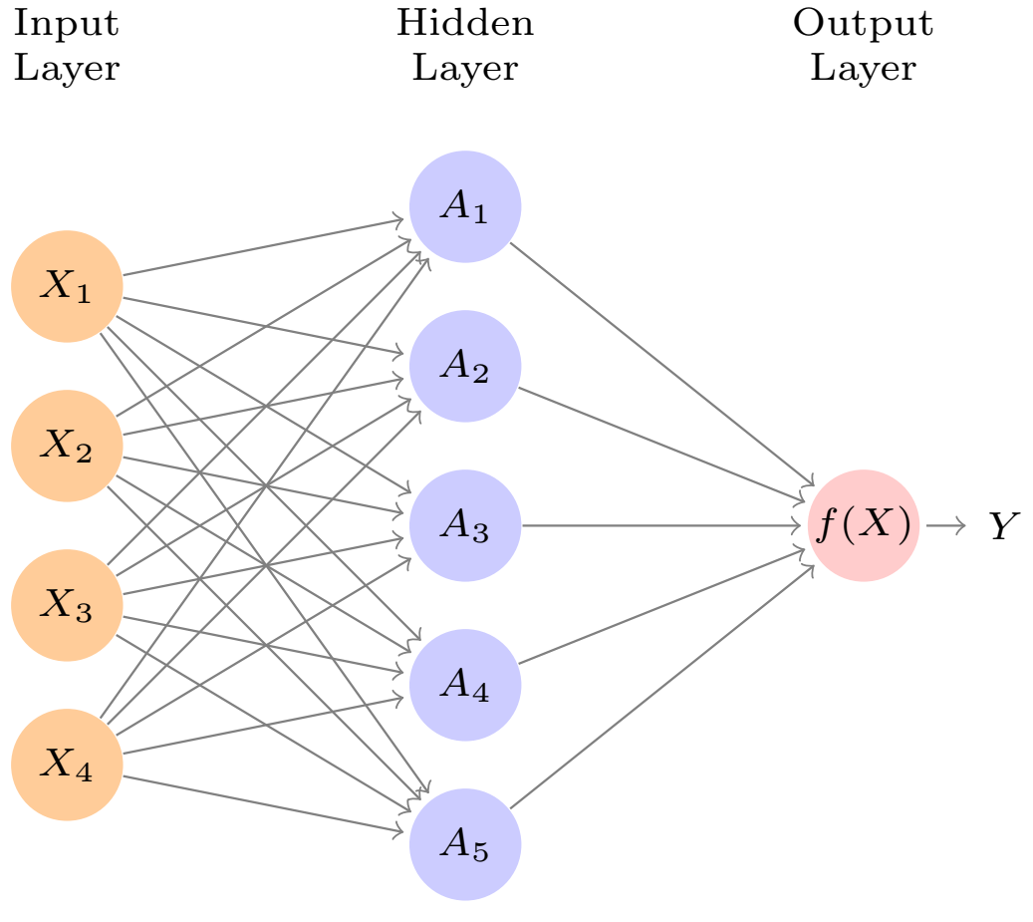

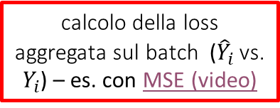

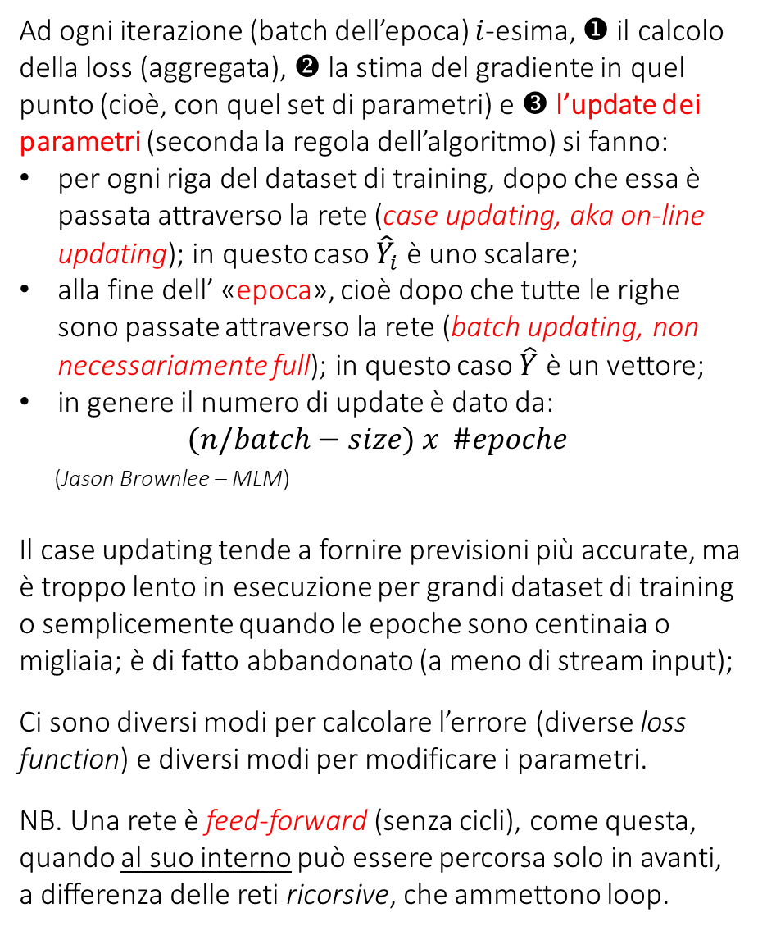






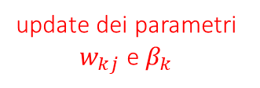
Il processo iterativo (mediante feedback-closed loop)
Ad ogni iterazione (batch dell’epoca) $i$-esima,  il calcolo della loss (aggregata),  la stima del gradiente in quel punto (cioè, con quel set di parametri) e  l’update dei parametri (seconda la regola dell’algoritmo) si fanno:
per ogni riga del dataset di training, dopo che essa è passata attraverso la rete (case updating, aka on-line updating); in questo caso ${\hat{Y}}_{i}$ è uno scalare;
alla fine dell’ «epoca», cioè dopo che tutte le righe sono passate attraverso la rete (batch updating, non necessariamente full); in questo caso $\hat{Y}$ è un vettore;
in genere il numero di update è dato da:
$$(n/batch−size) x \#epoche$$
(Jason Brownlee – MLM)
Il case updating tende a fornire previsioni più accurate, ma è troppo lento in esecuzione per grandi dataset di training o semplicemente quando le epoche sono centinaia o migliaia; è di fatto abbandonato (a meno di stream input);
Ci sono diversi modi per calcolare l’errore (diverse loss function) e diversi modi per modificare i parametri.
NB. Una rete è feed-forward (senza cicli), come questa, quando al suo interno può essere percorsa solo in avanti, a differenza delle reti ricorsive, che ammettono loop.
slide 6
($4 nodi$)
($A_{k}{= h}_{k}(X)$)
$$w_{kj}$$
$$β_{k}$$
7500
$${\hat{Y}}_{i}$$
$i$: numero iterazione
calcolo della loss aggregata sul batch (${\hat{Y}}_{i}$ vs. $Y_{i}$) – es. con MSE (video)
$j=1..4$ ($p$)
calcolo (stima) del gradiente tramite la back-propagation
$$k=1..5 (K)$$
tramite una update rule, ad es. quella del GD.
update dei parametri $w_{kj}$ e $β_{k}$

Slide 7
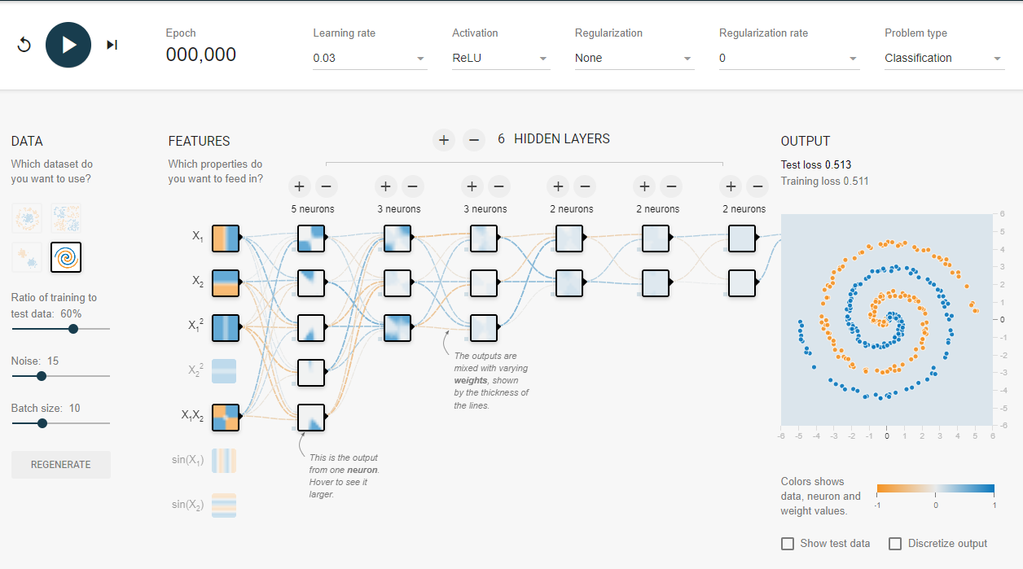





Progettazione GRAFICA di una rete neurale – 1/5: playground di TensorFlow
chat su come interpretare il problem type «regression» (al fondo)
4 passi: dati, feature, livelli nascosti, iper-parametri
Le due loss non sono qui necessariamente le % di misclassificazione
4 dataset con segnale più o meno complesso da riconoscere e separare in classi
%rumore – sopra 50% non ha senso prevedere
Da qualche prova empirica con il dataset in posizione 2 ed il rumore a 20, sembra che la loss di test più bassa si ottenga con 1 layer nascosto di 8 nodi, la tanh e la regolarizzazione L1. Selezionando tutte le trasformazioni dei predittori riusciamo a fittare bene anche il dataset più complesso
Nella realtà segnale e rumore non sono sotto il nostro controllo, perché fanno processo del fenomeno
dati di test con bordo scuro

Slide 8
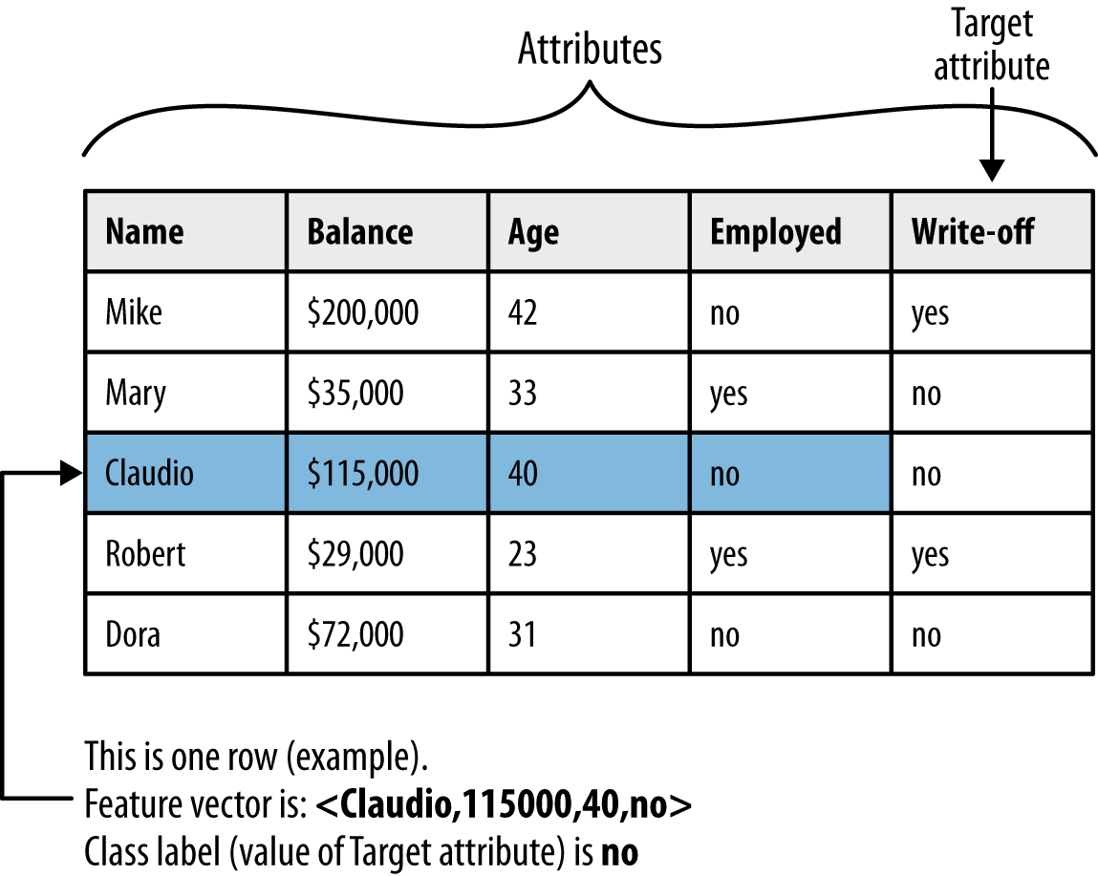
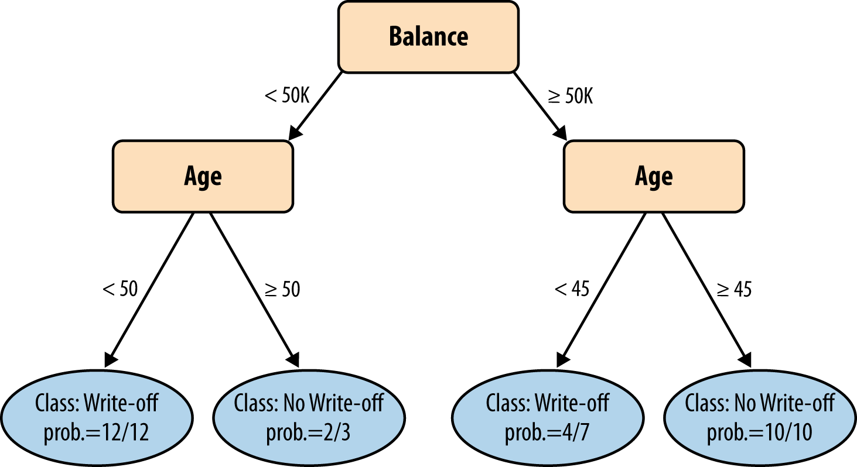
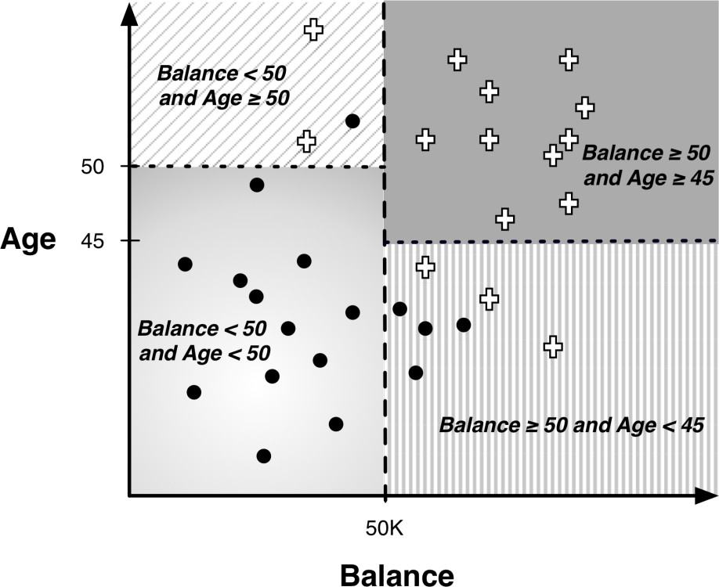
Alberi di classificazione
link alla demo
n=32, p=3
fitting
‘Age’ non è sufficiente a classificare, qui.
Ogni albero ha una rappresentazione grafica ed una a regole
no
no
Plotting (a valle)
If Balance < 50K
If Age < 50 then assign ‘wo’
else assign ‘no’;
Else
If Age < 45 then assign ‘wo’
else assign ‘no’.
i relativi decision boundary (i cut point delle varie dimensioni)
wo
wo
Animazione di alberi
Fonte: DSfB (Provost & Fawcett)

Slide 9
Alberi di classificazione
n=32, p=3
fitting
‘Age’ non è sufficiente a classificare, qui.
no
no
Plotting (a valle)
If Balance < 50K
If Age < 50 then assign ‘wo’
else
if Balance < 40 then assign ‘no’
else assign ‘wo’;
Else
If Age < 45 then
if Age < 35 then assign ‘wo’
else
if Balance < 80 then assign ‘wo’
else assign ‘no’
else assign ‘no’.
i relativi decision boundary (i cut point delle varie dimensioni)
wo
wo
Fonte: DSfB (Provost & Fawcett)

Slide 10
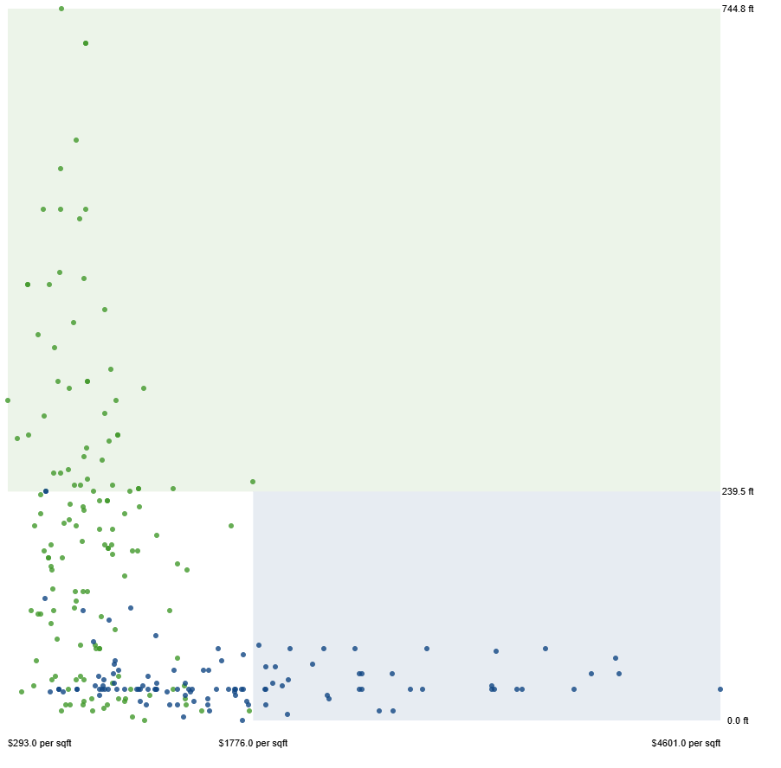
elevation
< 239.5
> 239.5
price / sqft
SF
< 1776
> 1776
??
SF (la più frequente)
NY
Possibilità # 1
Possibilità # 2

Slide 11
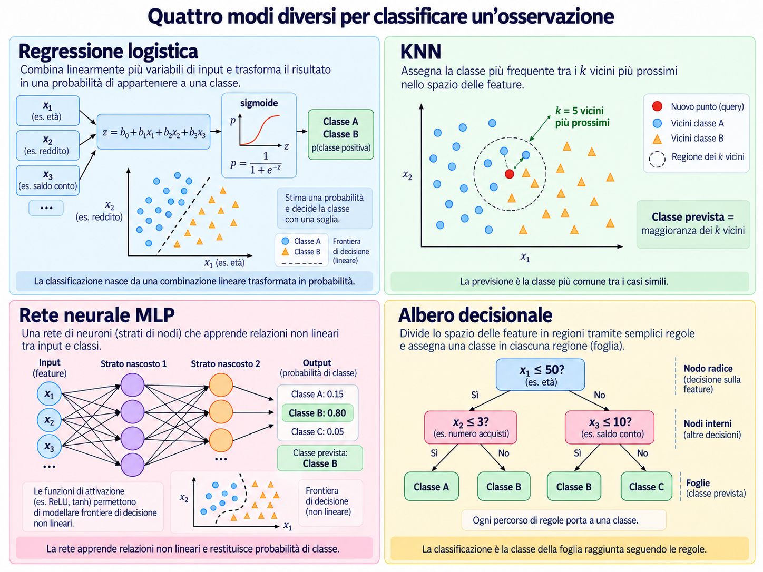

Slide 12
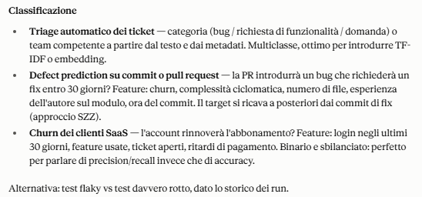

Slide 13
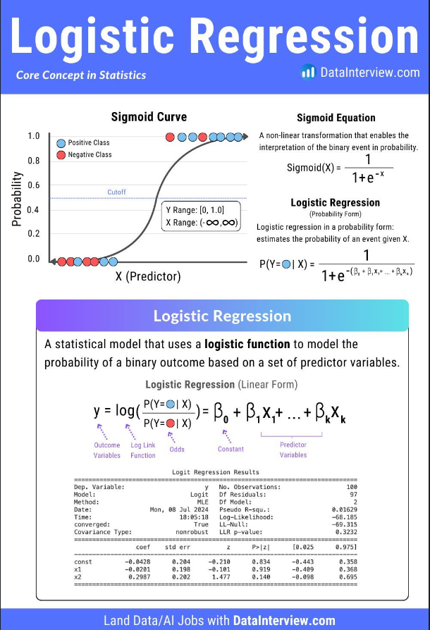

Slide 14
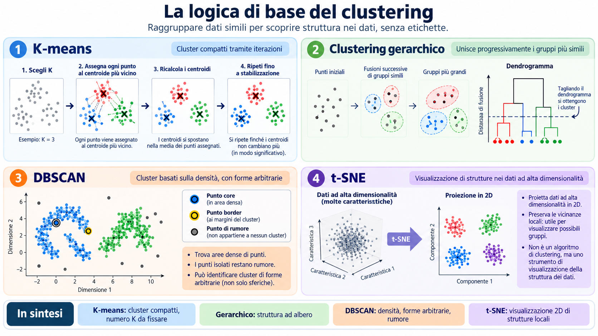
Slide generata dalla AI

